Slide 1
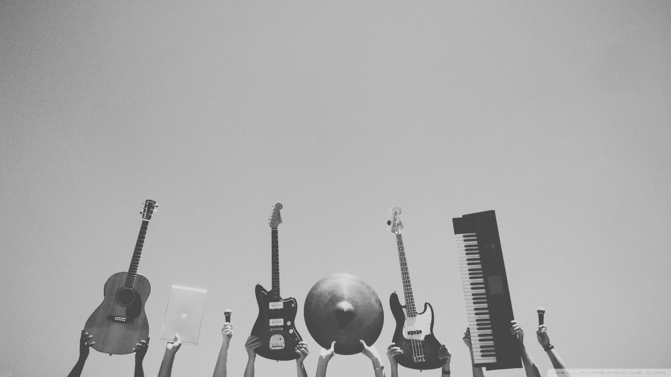
“Ở đâu có niềm vui, nỗi buồn, những ước mơ thầm kín và những khát khao cháy bỏng, ở đó có âm nhạc.” – Phạm Tuyên -

Slide 2
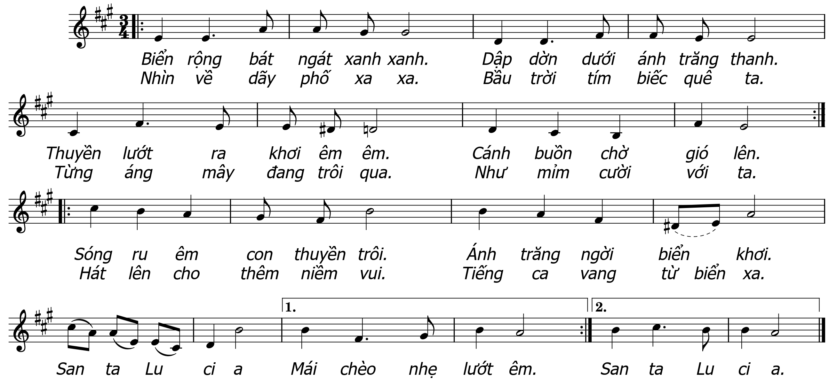
KHỞI ĐỘNG
Notes:
Biểu tượng loa bên trái để HS nghe lại giai điệu bài hát Santa Lucia

Slide 3
HÌNH THÀNH KIẾN THỨC MỚI
* Quan sát câu nhạc sau:
Notes:
+ Nhịp 3/8 có mấy phách trong một ô nhịp?
+ Hãy nhận xét độ mạnh – nhẹ của các phách?
Nêu khái niệm nhịp 3/8?

Slide 4
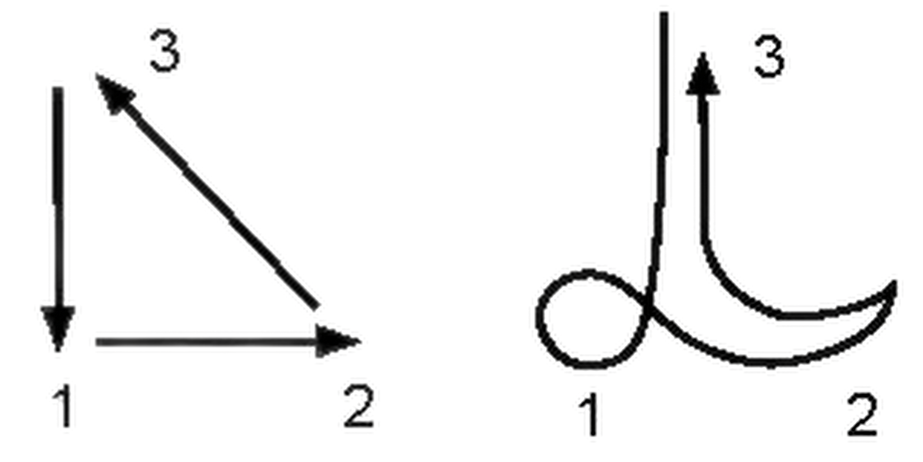
* Cách đánh nhịp

Slide 5
* Nghe trích đoạn bài Khúc ca bốn mùa và vỗ tay theo nhịp
Notes:
+ Nhịp 3/8 có mấy phách trong một ô nhịp?
+ Hãy nhận xét độ mạnh – nhẹ của các phách?
Nêu khái niệm nhịp 3/8?

Slide 6
So sánh điểm khác nhau giữa 2 loại nhịp 3/4 và 3/8
Nhịp 3/8 | Nhịp 3/4
Nhịp 3/8 có 3 phách trong một ô nhịp. Mỗi phách có giá trị trường độ bằng một nốt móc đơn. Phách 1 mạnh, phách 2 và phách 3 nhẹ. | Nhịp ¾ có 3 phách trong một ô nhịp. Mỗi phách có giá trị trường độ bằng một nốt đen. Phách 1 mạnh, phách 2 và phách 3 nhẹ.
Notes:
Gv có thể nói thêm: Nhịp ¾ có tính chất nhịp nhàng, vui vẻ, sinh động. Nhịp 3/8 có tính chất uyển chuyển, linh hoạt.

Slide 7
Đọc từng nét nhạc

Slide 9
Đọc gam Đô trưởng và trục của gam
Luyện tập tiết tấu

Slide 10
Đọc từng nét nhạc

Slide 11
LUYỆN TẬP
* Luyện tập theo các hình thức
- Hát kết hợp đánh nhịp bài hát Santa Lucia
- Đọc nhạc kết hợp gõ đệm theo phách bài đọc nhạc số 2.
- Đọc nhạc theo hình thức nối tiếp bài đọc nhạc số 2

Slide 12
LUYỆN TẬP
Notes:
Biểu tượng loa bên trái để HS nghe lại giai điệu bài hát Santa Lucia

Slide 13
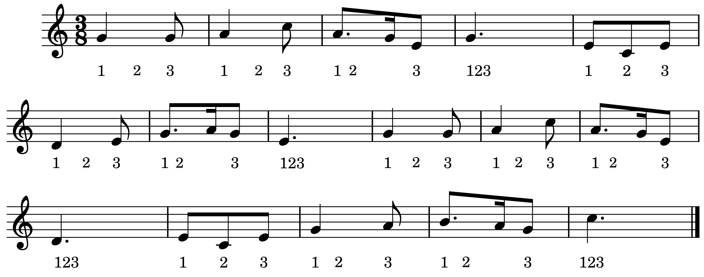
Đọc nhạc kết hợp gõ đệm theo phách
Vừa phải – Nhịp nhàng
Nhạc: Hoàng Long
https://youtu.be/UN5AEpT300M?si=zzfdePT40DcRibXW

Slide 14
Đọc nhạc theo hình thức nối tiếp

Slide 15
VẬN DỤNG
Sưu tầm và kẻ tên một số bài hát, bản nhạc được viết ở nhịp 3/8 và 3/4

Slide 16
Củng cố,dặn dò
-Chuẩn bị bài mới phần vận dụng ,sáng tạo cho bài hát và đọc nhạc số 2
-Ôn tập phần lí thuyết âm nhạc đã học

Slide 17
TẠM BIỆT
HẸN GẶP LẠI CÁC EM

